Slide 1



TUYỂN SINH ĐẦU CẤP https://tsdc.binhduong.edu.vn/
BÌNH DƯƠNG, 2025.

Slide 2
DÀNH CHO PHHS
Truy cập link https://tsdc.binhduong.edu.vn/.
Đăng ký tài khoản
Đăng nhập hệ thống
Tra cứu thông tin tuyển sinh
Tạo hồ sơ
Rà soát thông tin hồ sơ
Tra cứu hồ sơ
Notes:
Hệ thống hỗ trợ Đa dạng hóa các hình thức nộp hồ sơ
- Nộp hồ sơ online: Dễ dàng nhập thông tin và nộp qua form
- Nộp hồ sơ qua mã và mật khẩu: Xác thực hồ sơ qua mã, mật khẩu nhà trường cung cấp
- Nộp hồ sơ bằng dữ liệu phổ cập: PHHS Tra cứu và load dữ liệu phổ cập giáo dục
- Nộp hồ sơ tại trường: Kết hợp phương án online/offline
- Nộp hồ sơ từ trường cấp dưới đẩy lên cấp trên: Liên thông/đồng bộ dữ liệu
- Trường cấp trên tạo hồ sơ từ trường cấp dưới: Trường THCS có thể tạo hồ sơ từ trường tiểu học…

Slide 3
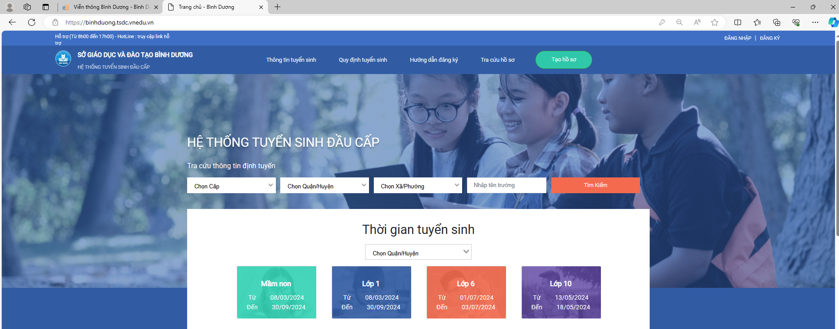
DÀNH CHO PHHS
Bước 1: Vào trang binhduong.tsdc.vnedu.vn

Slide 4
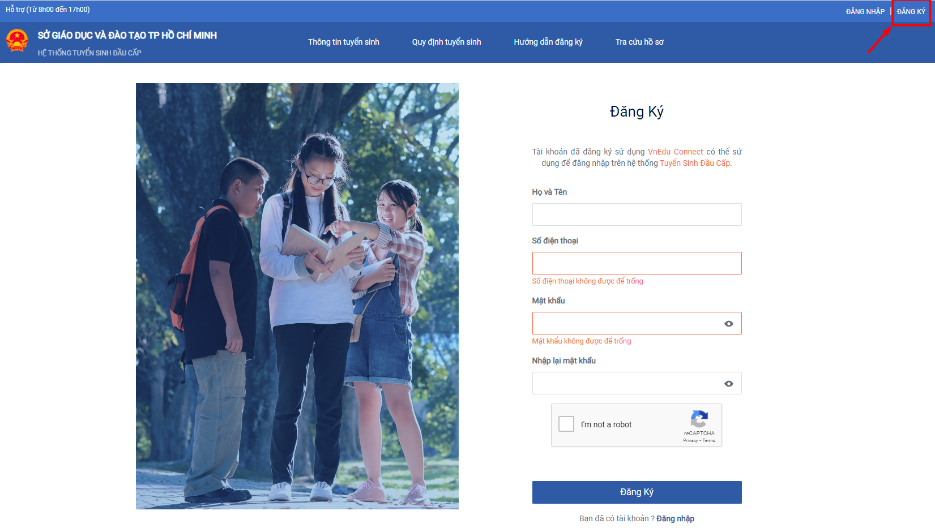
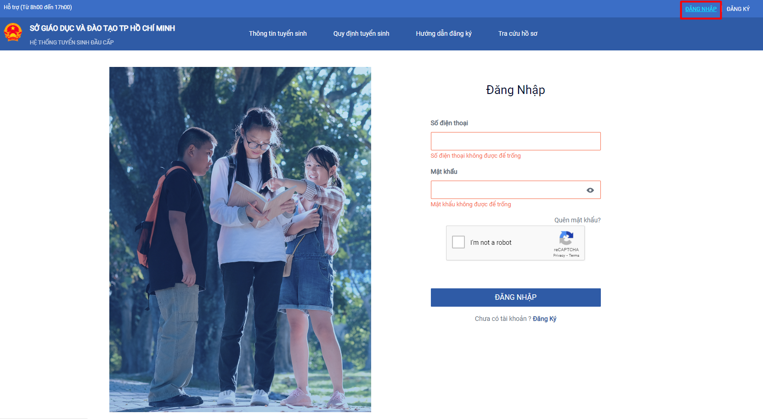
DÀNH CHO PHHS
Bước 2: Đăng ký tài khoản
Bước 3: Đăng nhập hệ thống

Slide 5
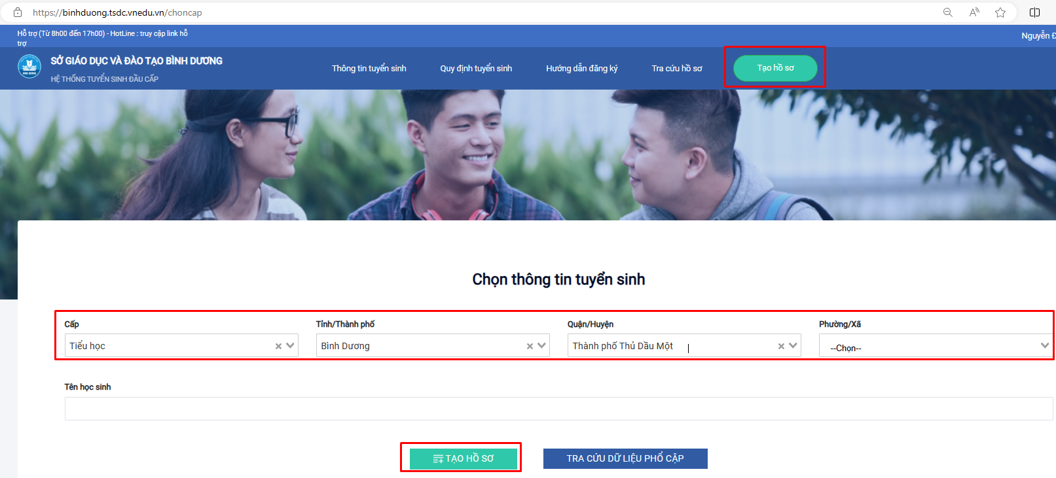
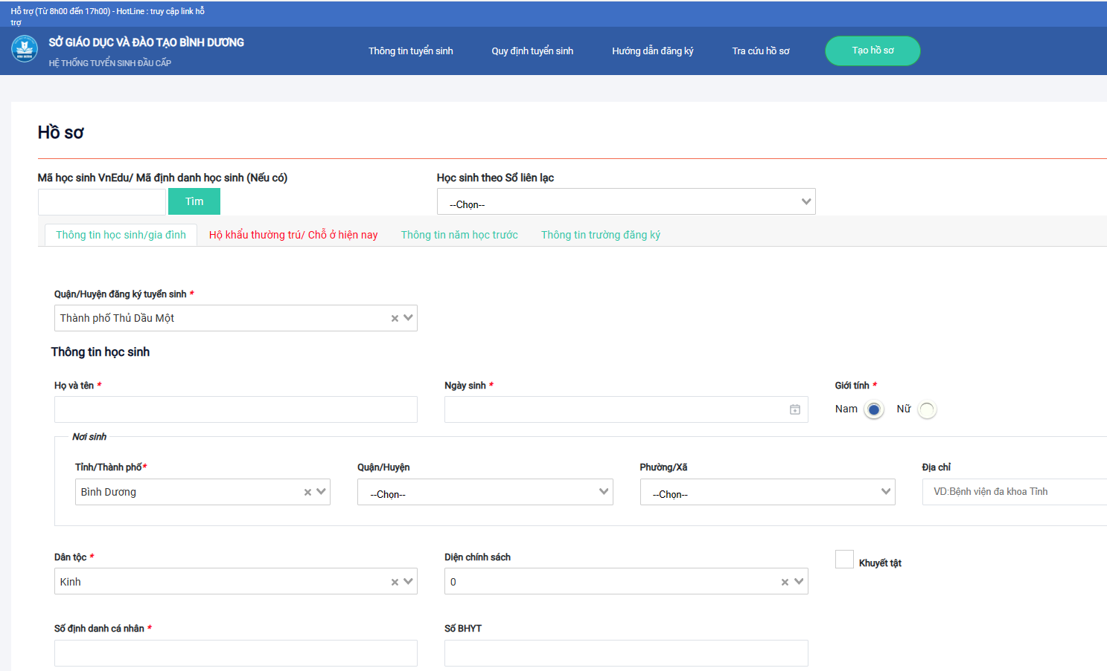
DÀNH CHO PHHS
Bước 4: Tra cứu thông tin tuyển sinh
Bước 5: Tạo hồ sơ
Notes:
Thiếu

Slide 6
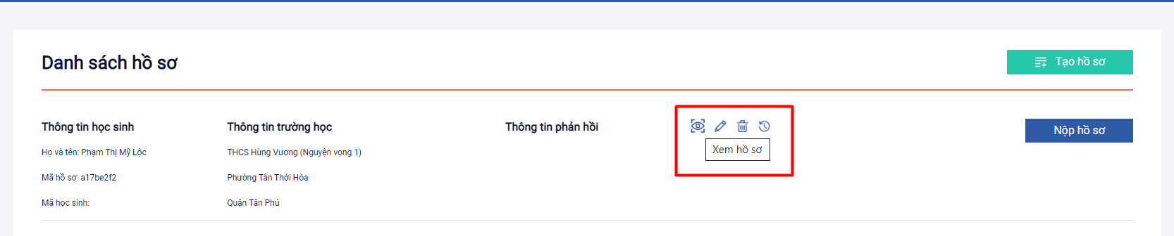
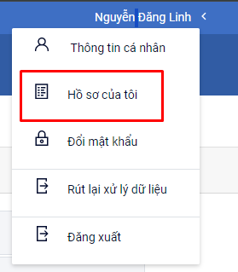
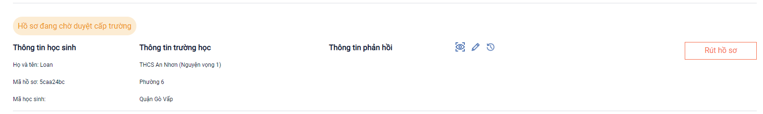
DÀNH CHO PHHS
Bước 6: Rà soát lại thông tin hồ sơ (Xem, chỉnh sửa, xem lịch sử hồ sơ)
Bước 7: Tra cứu hồ sơ ( xem trạng thái hồ sơ)

